Slide 1




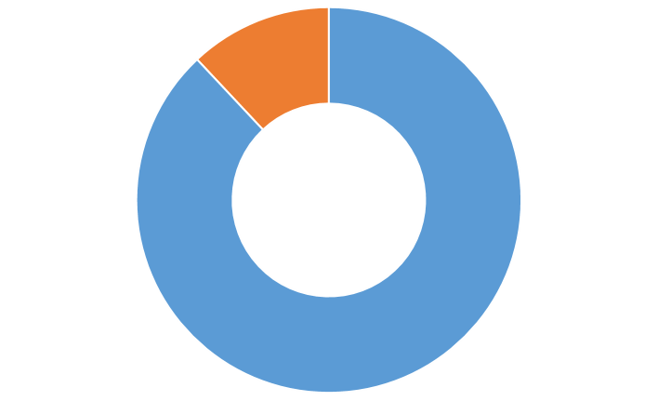
LLAMADAS DE COBRANZA
Y RECORDATORIO
12%
NO
ATENDIDAS
CARACTERISTICAS | SEMANA
LLAMADAS REALIZADAS SEMANA | 3500
LLAMADAS ATENDIDAS | 3100
LLAMADAS NO ATENDIDAS | 400
88%
LLAMADAS ATENDIDAS
LLAMADAS TOTALES EN LA SEMANA: 3500

